Slide 1

统一流程平台建设方案

Slide 2
统一流程平台建设方法
案例：浦发银行统一流程平台
邮储统一流程平台实施建议

Slide 3
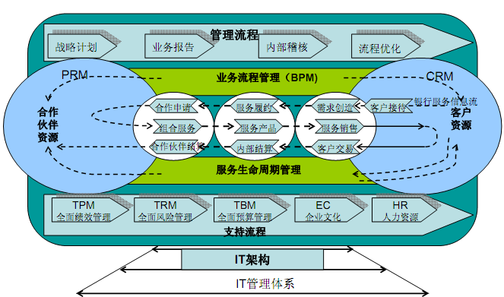
业务流程在银行业的重要性日益凸现
业务逐渐融合
面向“全业务运营”的流程银行时代来临
例如兴业银行、交通银行已经对其信用卡和零售业务的全方位整合。
以业务流程为核心进行业务的重造
在IT战略层面上要求提供业务集成能力与能力开放，并已开始落地。
业务加速交付
同业竞争及互联网技术的应用，带来了新的业务创新机遇，改变了企业的IT系统建设模式，更加强调业务的快速交付。
根据调查数据显示，业务创新速度提升3-5倍，由原来的半年变为现在的2周到2个月。
挑战：市场需求与服务产品交付不同步
业务流程：
以业务流程为中心，打破原有的部门壁垒、以关键业务活动为主体，实现业务变革
流程应可量化可优化
基于流程的调整更简单
Notes:
重点是需求 与 供给是否能同步？

Slide 4
银行业务流程类应用现状分析
全业务
运营
以用户
为中心
无缝
融合
银行业的领军者已开始基于上述要素开始了流程银行的全局规划和尝试性建设
业务维度存在的主要问题
对以用户为中心服务的无缝融合支撑不足：随着业务流程在银行应用建设重要性凸显，越来越多的银行客户希望以用户为中心的视角使用现有系统的服务，进行业务融合及创新，并提出了针对现有业务部门服务能力优化的要求。传统的工作流对业务化建模分析、业务创新、业务集成及持续优化的支持不足，无法对客户提供及时快捷的响应。
业务演进持续发展，业务创新面临支持不足的压力：随着互联网技术和金融消费理念的持续演进和发展，前端对后台IT支撑平台的变更需求越来越多，响应速度要求也越来越高。与现有系统之间的矛盾越来越尖锐。

Slide 5




银行业务流程类应用现状分析
现状举例
流程类应用现状
统一流程平台
系统各自为战，流程分散无序，缺乏统一的管理
跨系统和跨部门的服务、流程的整合能力，以提升业务创新能力
信贷
CRM
…
信贷
CRM
…
技术维度存在的主要问题
对流程类应用的管理定位不清晰：各类业务应用系统的流程组件单独采购或独立研发，造成重复投资，由于缺乏统筹规划，无法建立全局的统一流程视图和集中管控能力
流程类应用间各自为战，集成能力较弱，无法有效支撑跨应用的流程衔接：随着创新类业务的持续开展，银行业务的相关系统间以流程为中心的业务创新和集成越来越多，需要一个统一的流程平台，支持跨系统和跨部门的服务、流程的整合能力，以提升业务创新能力。

Slide 6


银行业务流程类应用现状分析
开发商A
开发商B
开发商C
流程产品A
设计方法A
流程产品B
设计方法B
流程产品C
设计方法C
项目A
项目B
项目C
组件库
知识库
组件库
知识库
组件库
知识库
在管理方面主要存在的问题
应用开发方法论和规范不统一：现有应用实施方法论和规范由各个厂商控制，每家厂商对流程的理解不同，开发的流程类应用质量参差不齐。方法论和规范各异，导致流程类应用的实施过程难于管理和监控。
流程应用间相对独立，没有有效的复用机制：流程应用之间没有复用机制，流程类基础组件重复开发，流程应用开发周期较长，同时项目成本也较高。

Slide 7
统一流程平台三步法：共享、整合与优化
(一) 共享平台，统一架构与规范
愿景
建立企业级或业务域级共享的统一流程平台，统一技术架构与相关方法论和规范，提高质量与效率，降低管理和运维成本
(二) 以流程为中心的整合
实现以流程为中心的流程/服务/UI的整合，形成以客户为中心的统一视图，为企业业务创新与敏捷响应奠定基础
建成基于PaaS/SaaS的企业级流程平台基础设施， 支撑企业业务流程信息化的持续建设与敏捷优化！
(三) 实时监控与持续优化
实现流程绩效与业务指标的实时监控与分析，提升对流程改进与业务创新的支撑能力

Slide 8
共享平台：统一过程管控、提升交付效率、降低运维成本
企业信贷
零售信贷
CRM
客户资产管理
业务系统
规范
支撑
复用
沉淀
统一流程管理门户
业务流程管理规范
抽象
业务流程定制
业务流程监控及管理
专家知识库
沉淀
业务流程设计规范
流程统计分析
多引擎(租户)管理
…
流程平台接口规范
Portal
服务库
应用接入规范
流程设计/开发/运行一体化平台
业务流程运维规范
设计开发
流程基础服务
管理监控
….
固化
协同
业务组件库
流程运行环境
Weblogic/WAS/JBOSS/Tomcat/BES
标准与规范
平台与工具
资产与知识

Slide 9


以流程为中心整合：敏捷响应变化
合作伙伴
电子银行
前端业务系统
基金销售
个人小额贷款
…
网上银行、柜面
统一流程平台
服务编排，快速组装新业务
业务人员参与，流程持续优化
流程整合、服务编排
统计分析、管理监控
服务网关
服务注册 服务管理
服务路由 安全审计
贷款业务
客户住址
营销活动
业务功能
ALS
CRM
RM
…
应用部署

Slide 10


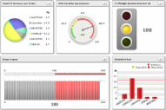
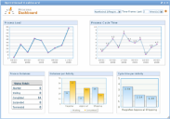


检测与分析：保障安全，持续优化业务
监测：实时数据采集
分析：事件处理、过滤、分析
行动：告警、决策与优化
确定问题？
抓住机会？
历史数据源
业务监控引擎
CEP引擎
套装软件数据源
决策与管理团队
人工智能引擎
自开发应用
数据源
业务规则
端到端流程监控
Enterprise Message Sources
BPM系统
数据源
实时仪表板/报表
第三方/外部
数据源
ESB
元数据/元模型库
分析监控数据库
WS服务调用与流程优化
执行和修正

Slide 11
统一流程平台建设方法
案例：浦发银行统一流程平台
邮储统一流程平台实施建议

Slide 12
浦发银行平台建设概况
1年前期准备
行方规划、同业考察
7个月完成一期产品改造
需求、设计、开发、测试、投产
6个业务系统迁移
企业信贷、零售信贷、客户资产管理等等
140多支业务流程
5600多活动环节
2期已上线
持续业务流程开发迁移中…..

Slide 13
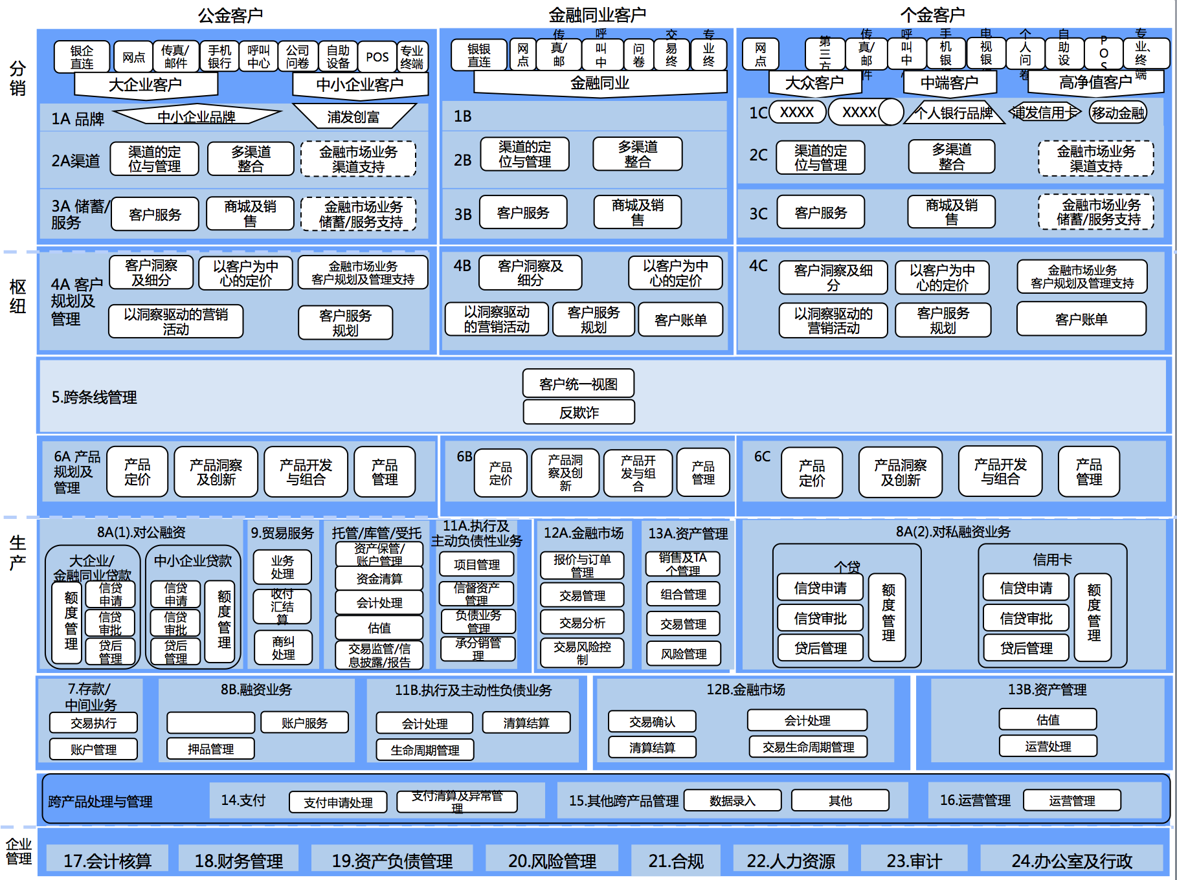
浦发银行新一代业务架构

Slide 14
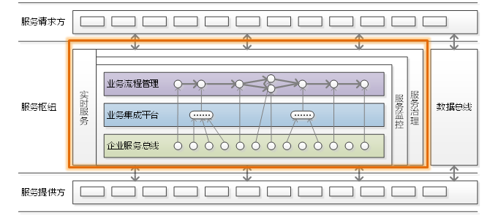
浦发银行新一代公共平台架构
长流程
短流程
能力开放

Slide 15






平台位置
渠道
客户关系管理
客户信用管理
外部
交换
人工渠道
营销活动管理
额度管理
反欺诈
网点柜面
支付网关
分析型CRM
操作型CRM
抵质押品管理
信贷服务
移动柜面
业务枢纽
金融工厂
电子渠道
企业级客户信息管理
存款
支
付
基
础
服
务
合作方网关
网上银行
贷款
客户特别定价
空中银行
产品目录管理
银行卡
移动银行
销售与服务流程管理
票据处理
服务请求管理
贸易融资
监管交换
通知平台
企业服务总线
组合服务
投行及主动性负债业务
电视银行
数据交换平台
金融市场
基本产品组合
新一代跨应用/流程的流程集成和统一管理
新一代应用系统内的流程功能支撑和统一管理
流程平台的相关技术和管理规范制定和推广
资产管理
业务流程管理平台
自助渠道
财富管理
代理类业务
企业网关
POS
交易银行
托管/账管/受托
服务周期管理系统
ATM
企业管理
多媒体终端
行政性企业管理
业务管理及决策支持
人力资源
办公及行政
财务管理
风险计量
资产负债管理
内部审计
信息服务及决策支持
第三方
公共平台
第三方渠道
企业应用集成
企业数据管理
影像处理
安全认证
内容管理
15

Slide 16
建设目标
根据新一代总体蓝图和应用架构规划，业务流程管理平台与业务集成平台、企业服务总线共同构成我行未来松耦合架构的中间件支撑体系。随着新一代信息系统建设的开展，基础设施类平台需先行进行建设，并首先满足新一代同期相关业务应用的流程集成和管理需要。作为我行整个服务化架构体系的顶层，业务流程管理平台需要为全行业务流程提供完整的运行保障和管理能力。业务流程管理平台将为新一代信息系统规划的核心战略之一，“实现高效的运营效率”提供强劲的驱动力。总体上有以下两个主要目标：
1. 建设业务流程管理平台，实现企业级跨系统流程的支撑能力和接入，以及实现独立应用系统的 流程支撑能力和集成：
2. 为业务人员和 IT 人员提供业务分析和设计的手段，支持简便、可视化和图形化的业务流程建模和规则构建，为业务流程快速实施提供支撑，并且让业务人员更多的投入到流程设计环节中来；
提供运行时的流程执行引擎，实现业务流程统一管理和灵活设置；
提供企业级的统一业务流程监控管理和分析优化，支撑流程持续改进；
制定企业级流程设计、运行、管理、分析优化的统一技术和管理规范，并进行推广。

Slide 17
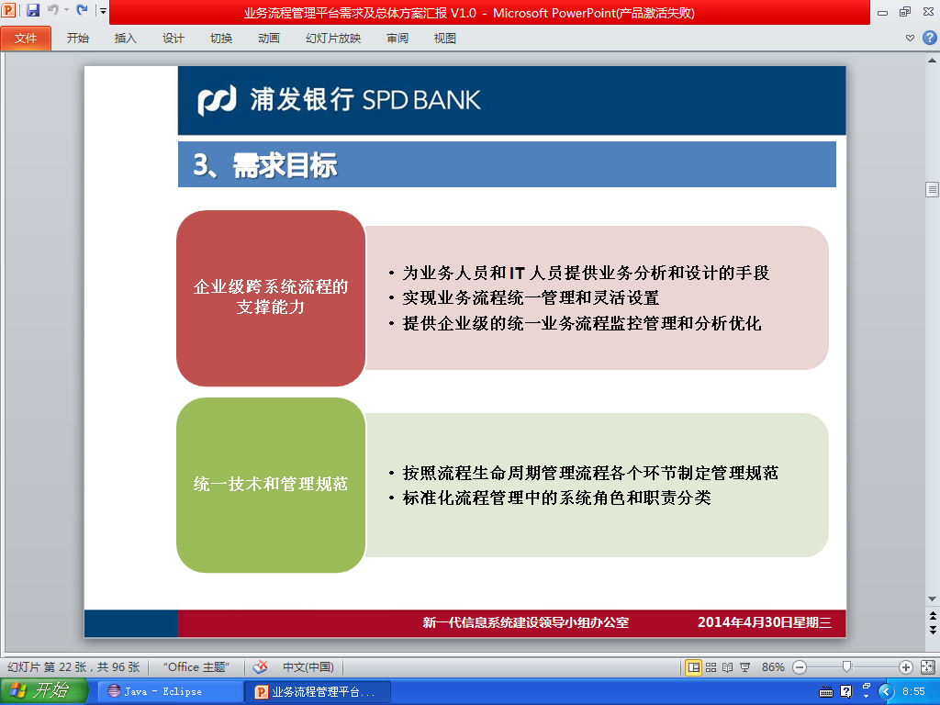
两大目标

Slide 18
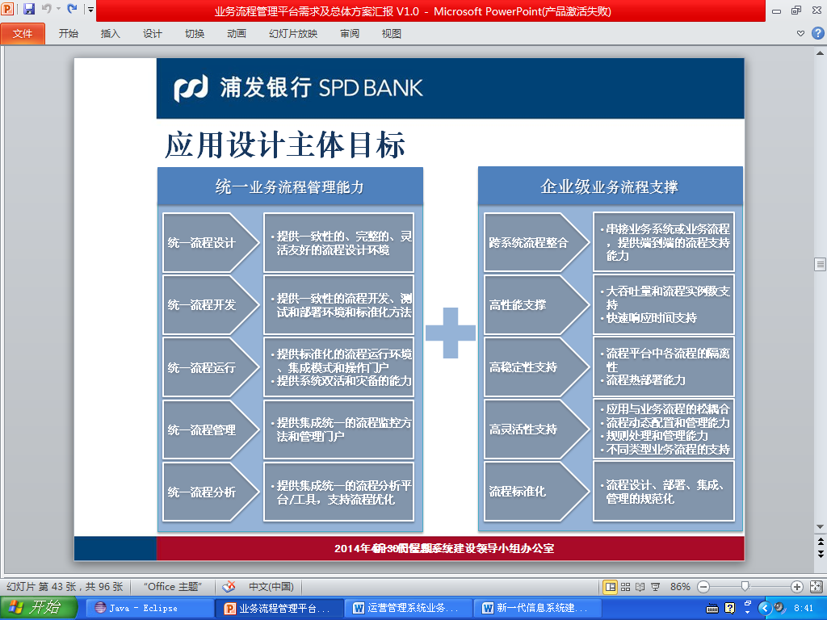
关键系统需求

Slide 19
围绕BAPO思考关键策略，保证项目有效推进
A: 架构
B: 业务
P: 流程
O: 组织

Slide 20
关键策略一（业务范围）：分期建设，快速验证
能力提升
二阶段：流程综合能力提升
统一跨流程协作
流程优化分析能力
统一业务活动监控
统一业务流程管理
一阶段：快速夯实基础
统一流程服务能力
SOA体系的基础支撑
业务流程规范体系
企业级流程应用云
新一代建设阶段推进

Slide 21
关键策略二（组织）：规范及标准对接方式，明确接口人
平台项目组
业务系统项目组
_{项目领导小组}
新一代架构部牵头
行方
厂商
_{项目顾问小组}
行方
厂商
_{项目经理}
行方
厂商
非常关键
非常关键
_{运行平台}
_{流程门户}
_{设计开发环境}
_{流程集成及规范}
项目经理（行方）
行方
厂商
行方
厂商
行方
厂商
行方
厂商
架构师/开发经理
（厂商/行方）
行方
厂商
行方
厂商
行方
厂商
行方
厂商
厂商
厂商
厂商
厂商
厂商
厂商
厂商
厂商
厂商
厂商

Slide 22
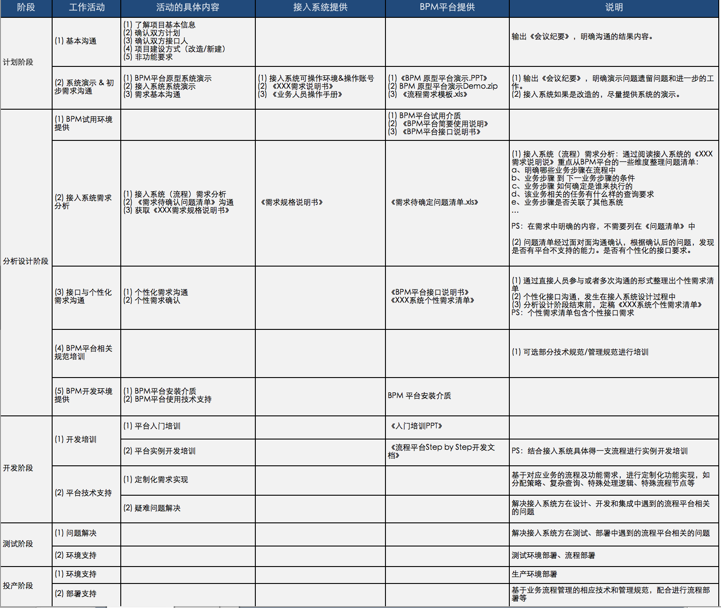
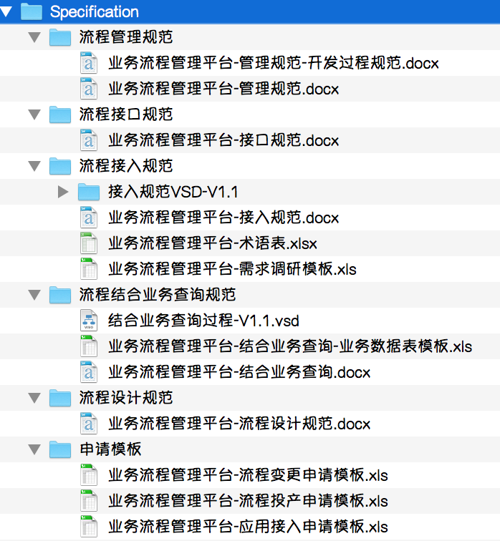
关键策略二（组织）：产物示例
接入配合流程
规范：管理、技术、运维

Slide 23
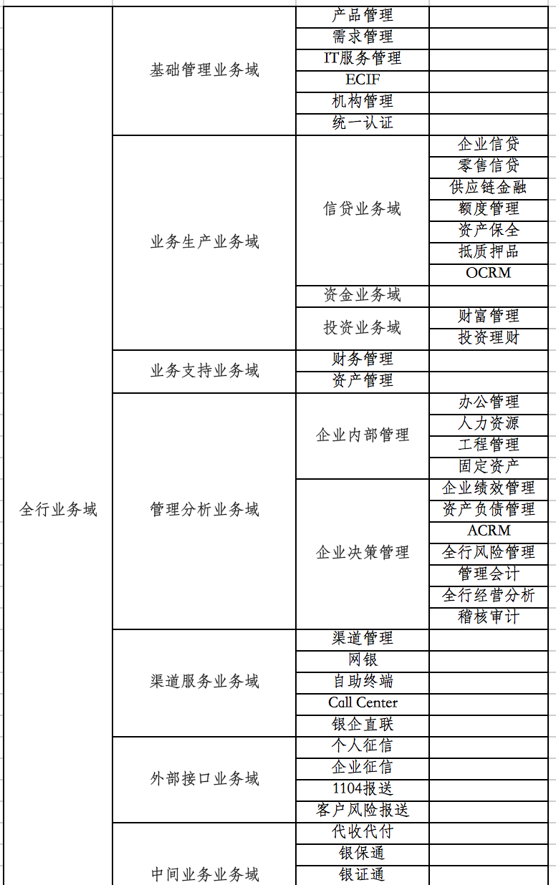
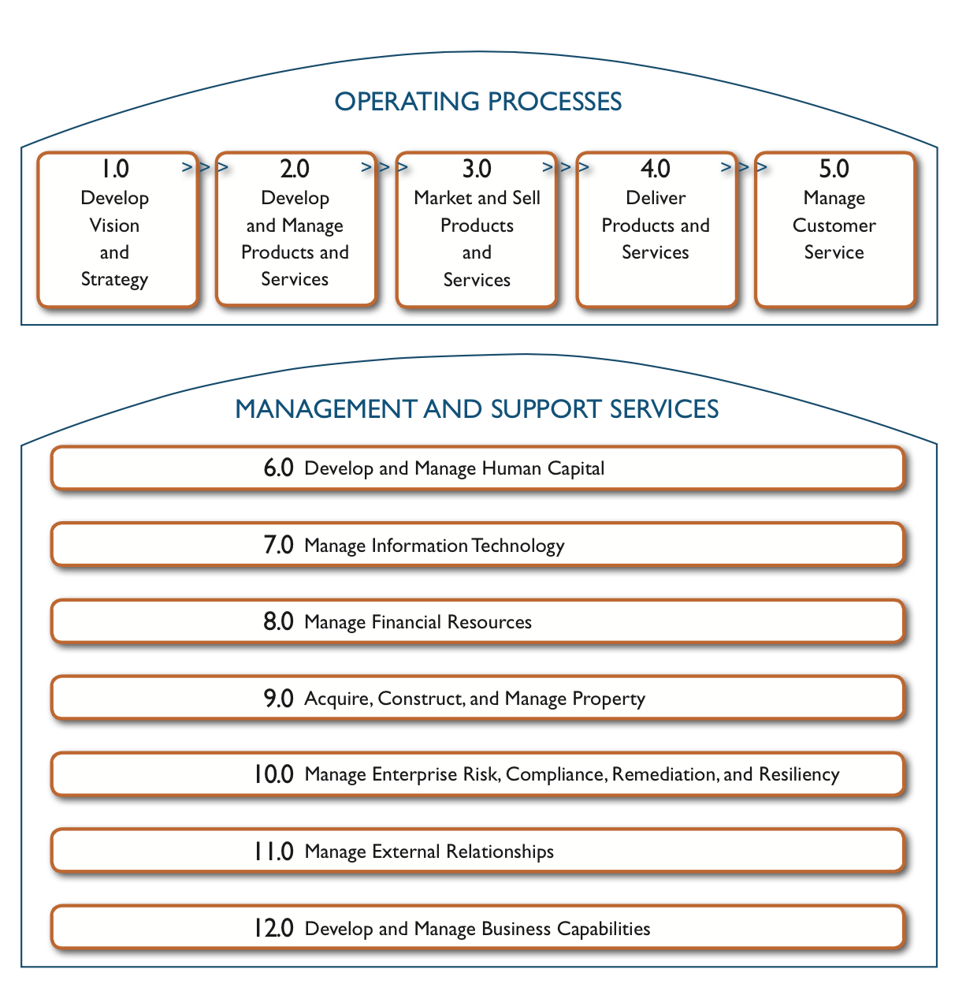
关键策略二（组织）：产物示例
PCF
PROCESS CLASSIFICATION FRAMEWORK
业务域
业务子域
业务目录
流程梳理过渡

Slide 24
关键策略三（流程）：明确的业务系统协同计划
与周边系统计划进度配合计划
04 05 06 07 08 09 10 11 12 01 02 03…
2014
2015
需求分析(03/31-07/31)
BPM实际进度
概要设计(04/14-08/14)
详细设计(04/24-10/30)
开发及单元测试(04/08-08/20)
测试阶段(07/08-09/16)
投产准备及投产(09/16-10/31)
流程持续集成与优化
企业信贷
需求+演示
开放基础环境
基础服务集成测试+流程设计集成
投产❶
流程迁移+投产❷[15/05]
零售信贷
需求+演示
待定……(视零售信贷的进场时间)
机构管理
需求+演示
开放基础环境
基础服务集成测试+流程设计集成
投产
托管
需求+演示
开放基础环境
基础服务集成测试+流程设计集成
投产[15/05]
销售服务
待定……(视销售及服务流程管理系统的建设计划)
代客代理
待定……(视代客代理项目群02项目的流程需求—15年启动)

Slide 25
关键策略四（架构）：灵活的平台与业务系统的集成策略
SOA集成模式
WEB+SOA集成模式
场景集成模式
应用系统WEB层
统一流程操作门户
统一流程操作门户
应用系统流程定制界面
应用系统处理层
应用系统处理层
应用场景
应用场景
应用场景
企业服务总线
企业服务总线
公共组件
公共组件
公共组件
公共组件
公共组件
公共组件
流程运行平台
流程运行平台
流程运行平台
统一业务流程开发及管理
流程设计工具
流程仿真工具
流程管理门户
平台管理门户
流程监控及统计分析
流程归档

Slide 26
统一流程平台建设方法
案例：浦发银行统一流程平台
邮储统一流程平台实施建议

Slide 27
总体思路：分步实施
搭建共享的统一流程平台并建立配套体系规范
建立多应用统一的流程技术架构规范、设计开发规范、维护规范等；
应用试点与平台完善
启动试点，基于统一流程平台进行流程设计、开发、监控、优化和运维；
平台的全面推广
根据新的流程应用建设或者改造的规划，有计划、分批的实现流程承载平台的迁移；
搭建共享的统一流程平台，定制具备企业特色的关键支撑能力
建立组件库/知识库积累体系；
根据试点情况完善平台及配套体系规范；

Slide 28
1. 达成共识，建立规范与原则
主管领导
1. 明确总体目标方向
2. 明确平台范围与投入
流程平台组
达成一致
3. 确定接入原则
沟通、参与
确定试点系统
确定流程梳理方法
明确那类流程优先统一管理
明确系统接入分工与流程
业务应用项目组
4. 确定实施路线
建平台是多方团队协作的事情，最重要的是明确决策机制

Slide 29
可以考虑的几点原则
时间原则：新建设的流程、改造的流程首先考虑统一
影响原则：影响度在<20%的情况下，优先考虑统一
效果原则：复杂业务，简单业务按比例抽取

Slide 30
2. 建立专职团队，负责接入/集成
平台项目组
业务系统项目组
_{项目领导小组}
_{项目顾问小组}
_{项目经理}
_{平台功能}
_{集成及规范}
项目经理

Slide 31
3. 平台快速面世，围绕可见的平台协作
>
引入平台+简单定制
引入平台+深度定制
可用的平台比什么都重要，不建议采用复杂的流程管理方法

Slide 32
统一流程平台实施路线图
阶段一：规划与产品引进
+1~2试点应用
阶段二：完善与提升
+3～6个试点应用
阶段三：平台提升
+全面推广
方法与规范
制订系统接入规范初稿
制订流程实施规范初稿。
制定流程实施方法论初稿。
基于试点应用对“统一流程平台”的使用反馈完善规范和方法论，并发布正式稿。
新标准与规范的吸纳和优化。
制定统一流程平台推广方案。
平台与工具
平台引入及知识转移
平台工具定制与完善
平台通用能力框架开发
基于试点应用对“统一流程平台”的使用反馈完善平台工具。
以平台易用性和实用性为导向，提升平台工具。
资产与知识
积累可复用流程类组件。
积累流程实施相关知识点、解决方案资料。
收集并整理试点应用可复用组件
完善知识库管理体系
持续积累可复用软件资产。
完善知识库管理体系并搜集知识点。
业务系统实施
支持1~2个试点应用系统上线运行。
支持3～6个试点应用系统上线运行。
支持新的业务系统上线运行，平台收益最大化。
T
T+6
T+12

